Slide 1
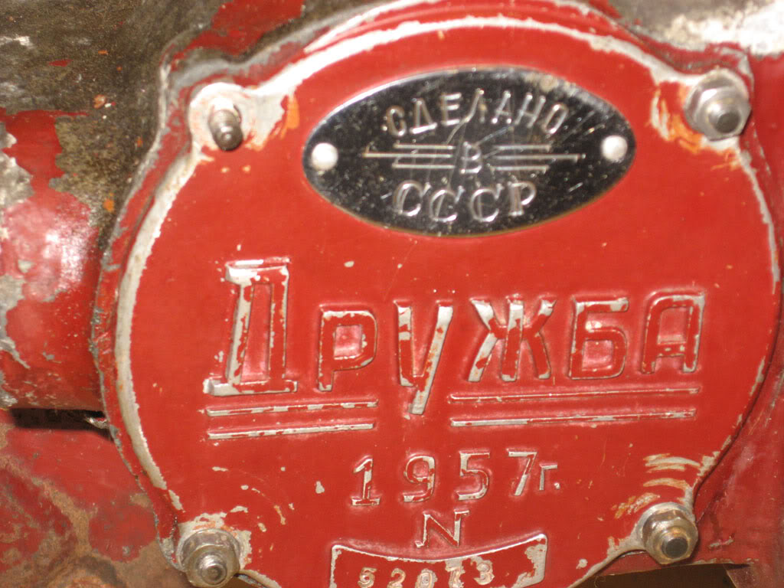
Semiotica defrișării: de la дружба la Husqvarna, de la CORONA la Google Satellite
Mihai Daniel Niță,
Bogdan Candrea,
Ștefan Simon

Slide 2
Cuprins
1. Aspecte generale privind evoluția pădurilor din 1900 până astăzi
2. Evoluția percepției asupra defrișării
3. Exemple cartografice privind dimensiunea tăierilor rase folosind imagini din misiunea Corona si imagini satelitare din serviciul Google

Slide 3
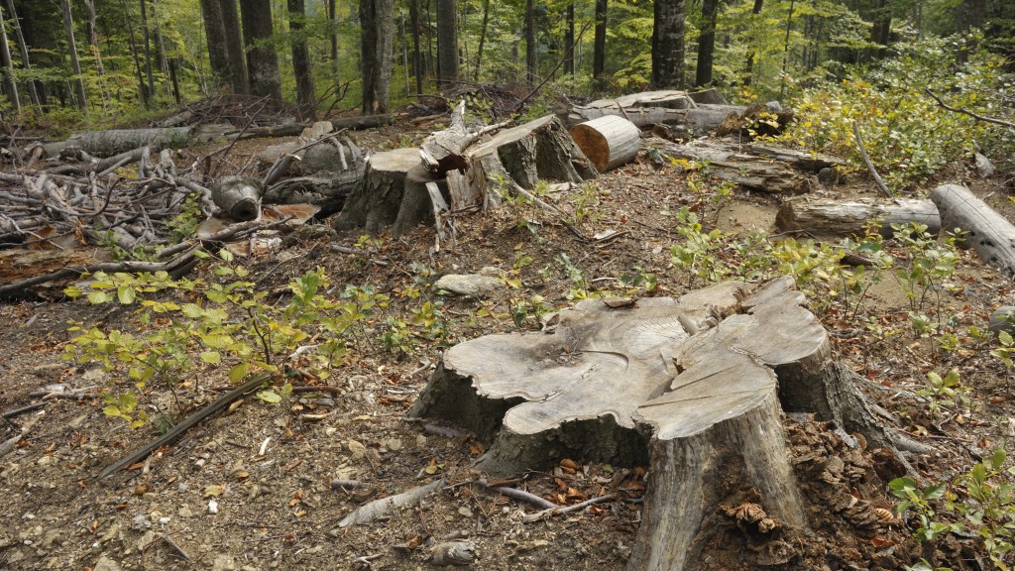
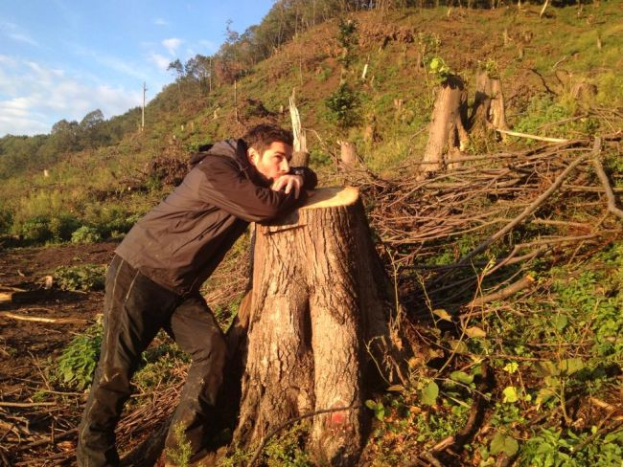
A defrişa – defrișare
DEFRIȘÁ, defrișez, vb. I. Tranz. A înlătura (prin tăiere sau prin ardere) arborii și alte plante lemnoase spre a face un teren propriu pentru agricultură, pășunat, construcții etc. sau pentru a-l împăduri din nou; a despăduri. – Din fr. défricher.
Acestea nu sunt defrișări

Slide 4
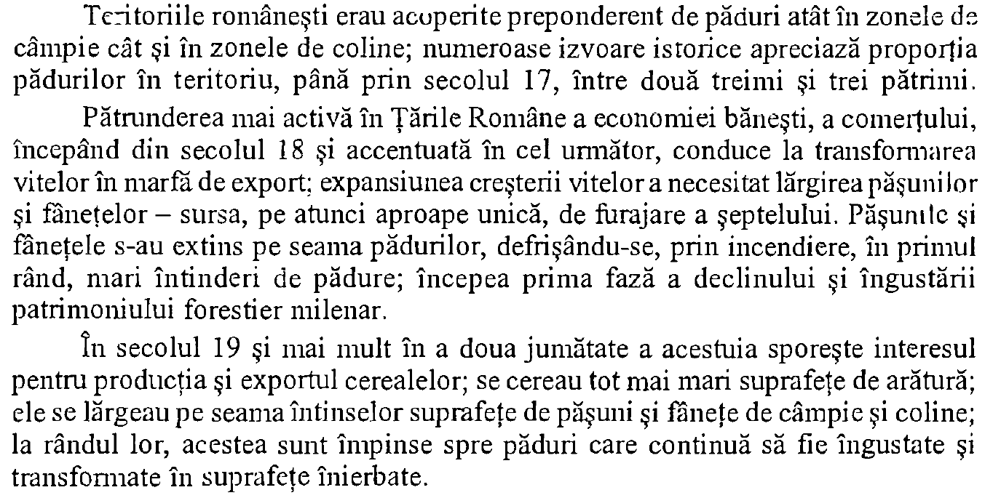
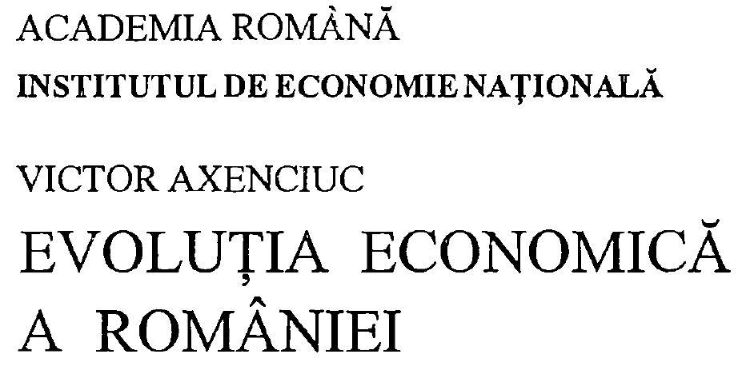
Din trecut

Slide 5
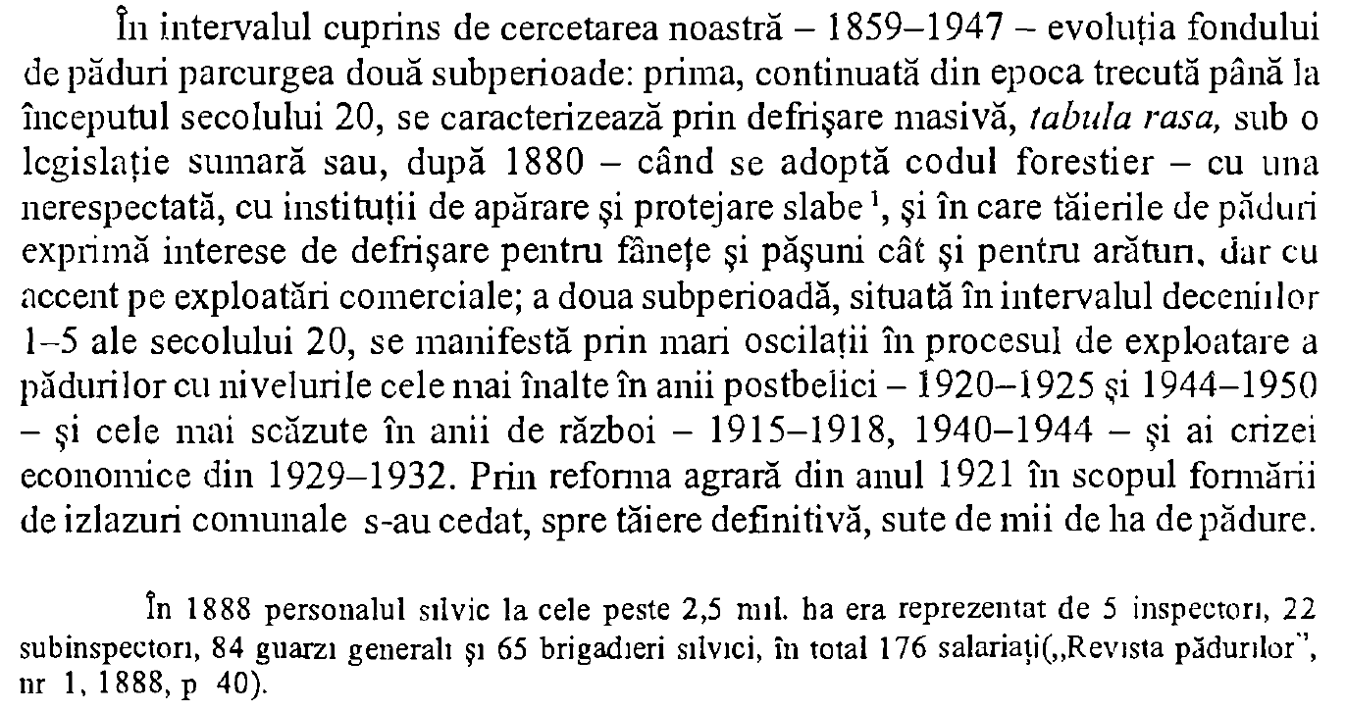
Din trecut

Slide 6
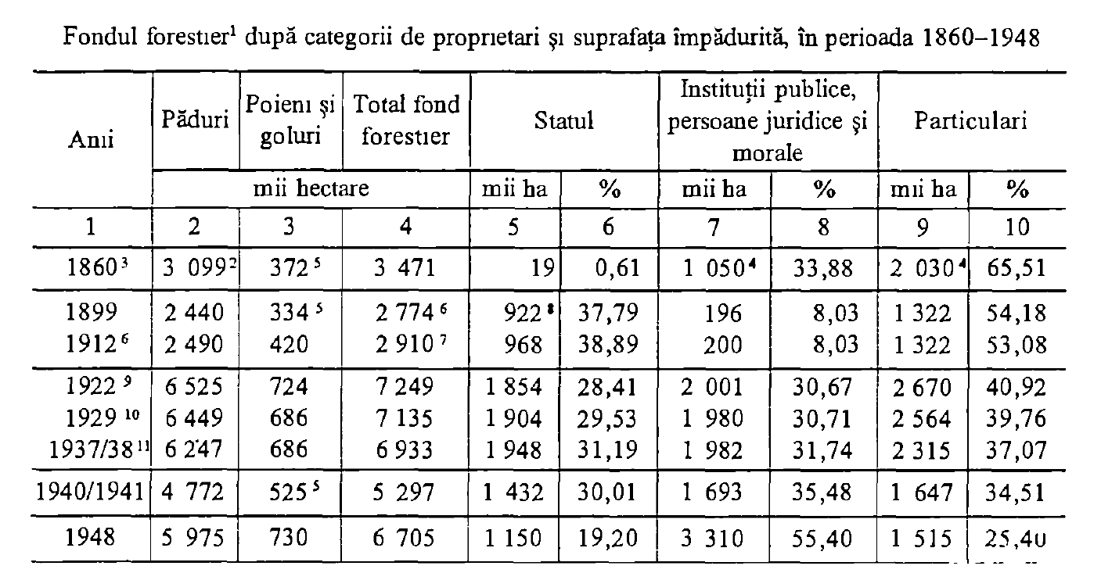
Din trecut

Slide 7
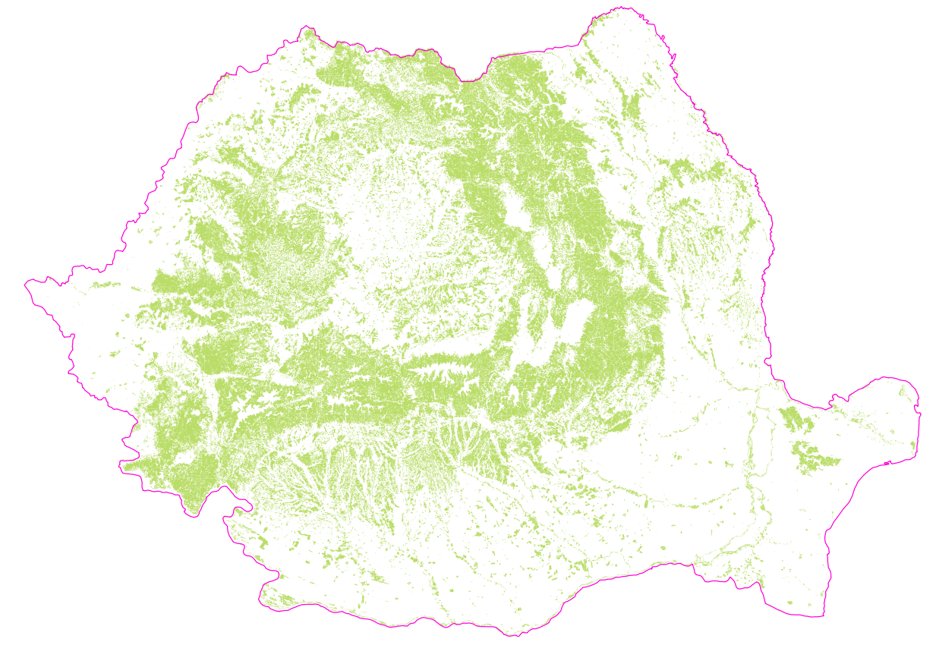
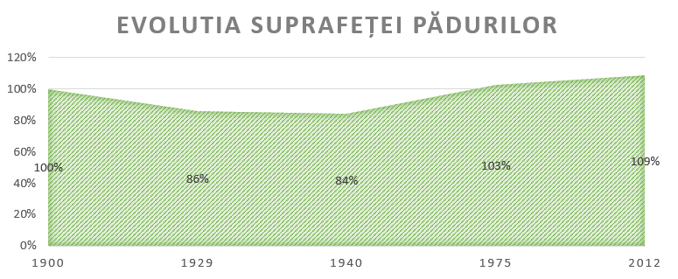
Evolutia suprafeței impădurite
1900 (7 milioane de hectare)
1975 (7.2 milioane de hectare)

Slide 8
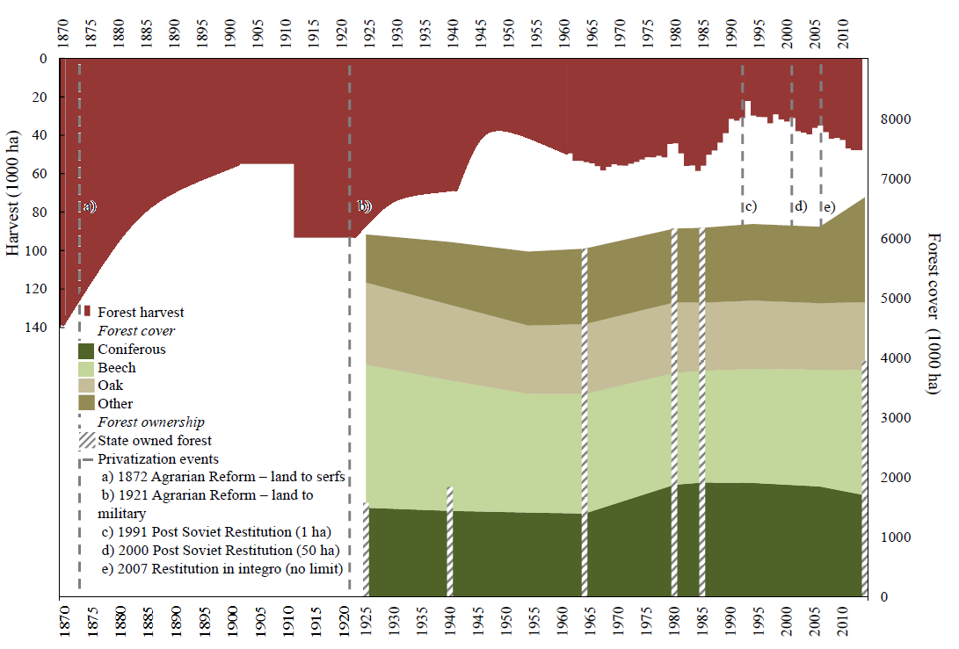
Influența tăierilor asupra pădurii

Slide 9
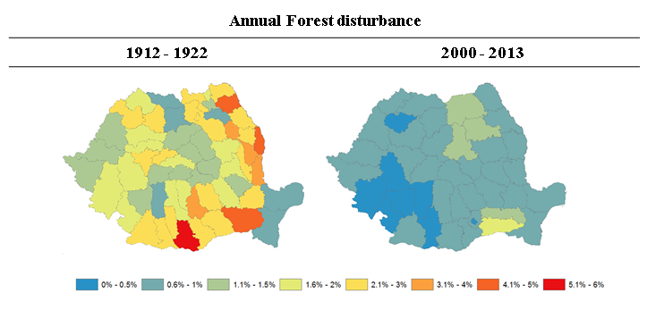
Munteanu et al., 2015
Intensitatea exploatării pădurilor a atins un nivel maxim între cele doua razboaie mondiale - în anul 1930 depasind cu circa 60% creşterea realizată în pădurile accesibile - cînd societăţile cu capital străin au dezgolit bazine întregi - Vrancea, Aries, Lotru, Ampoi, Sebes, Trotus s.a.-, expunîndu-le eroziunii şi totodată, prin taierea nerationala a pădurilor ajunge la maturitate, au dezechilibrat structura acestora pe clase de vîrsta.
Legea 2 din 1976

Slide 10

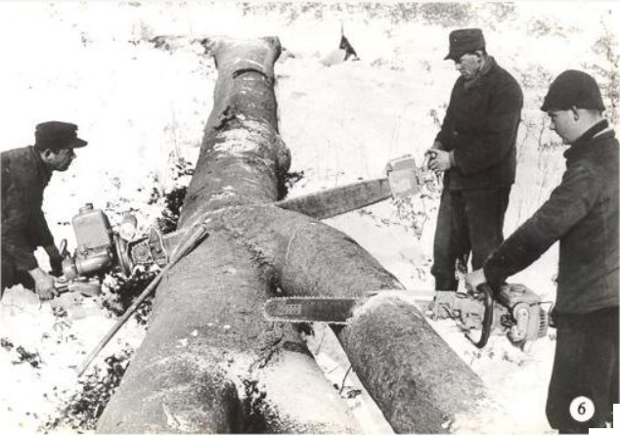
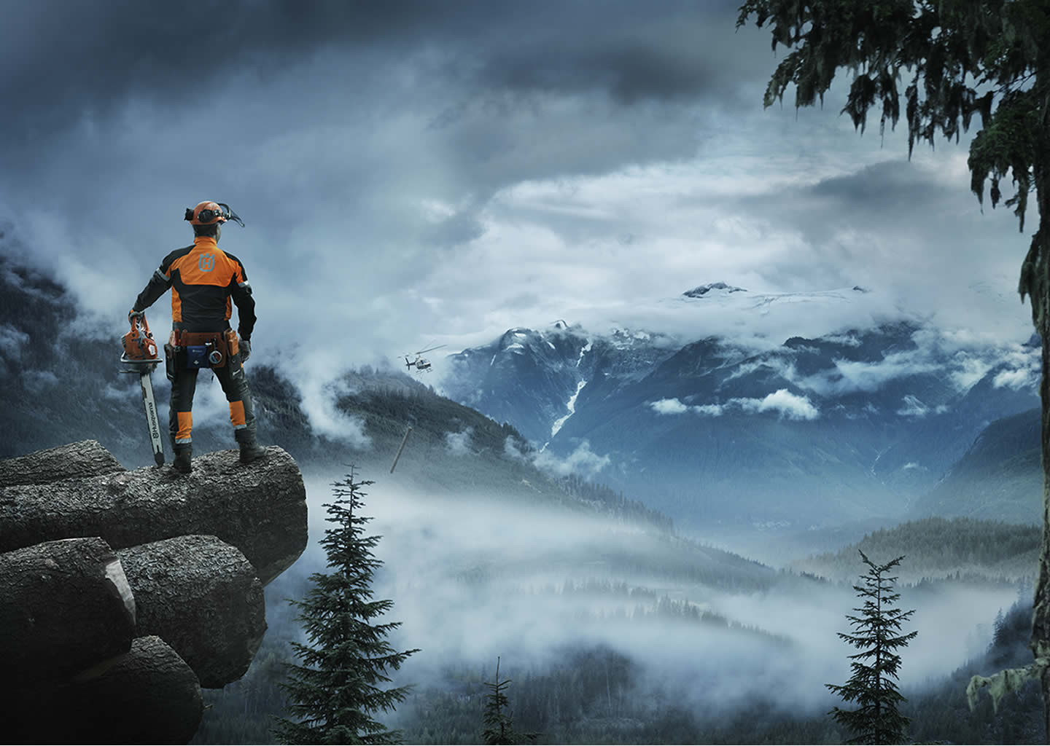
De la дружба la Husqvarna

Slide 11
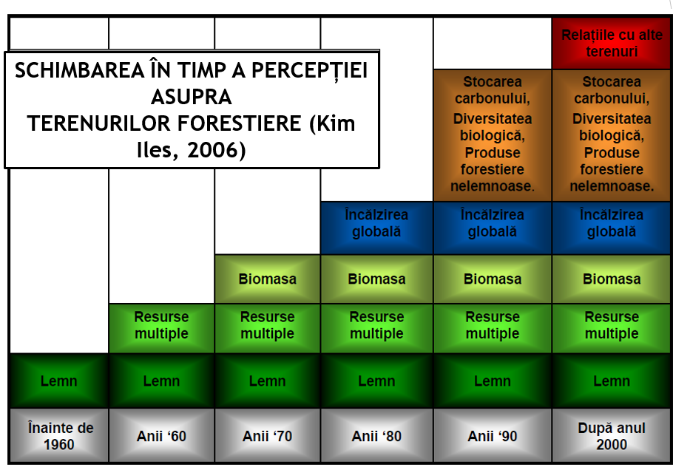
Evoluția percepției

Slide 12
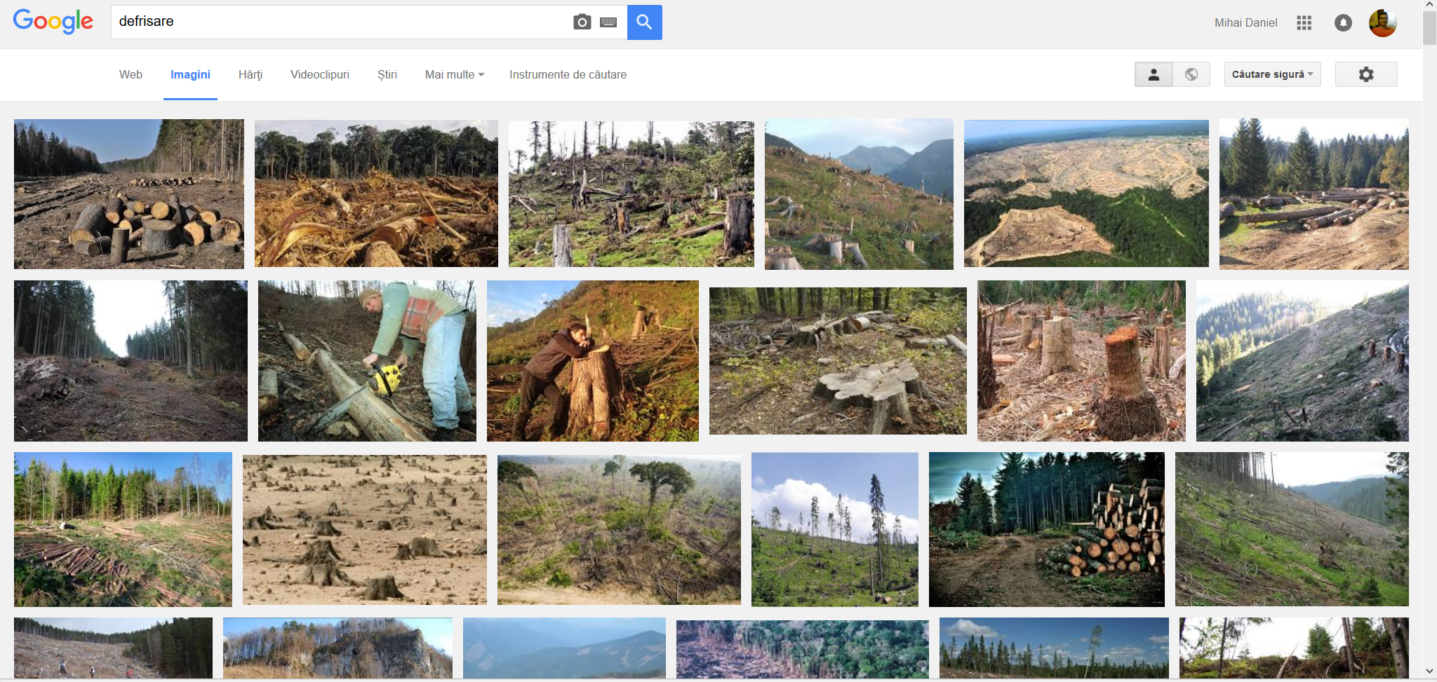
Evoluția percepției

Slide 13
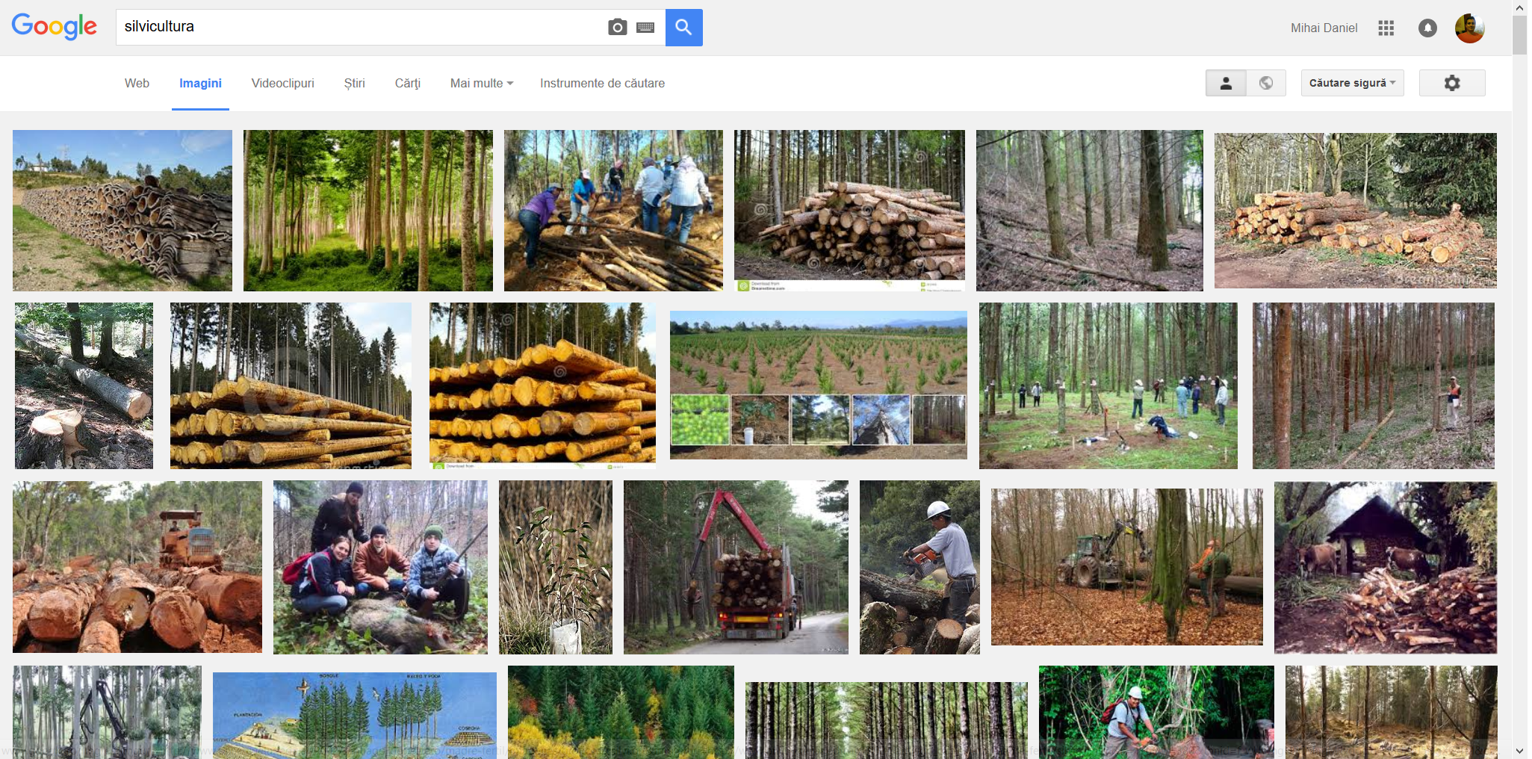
Evoluția percepției

Slide 14
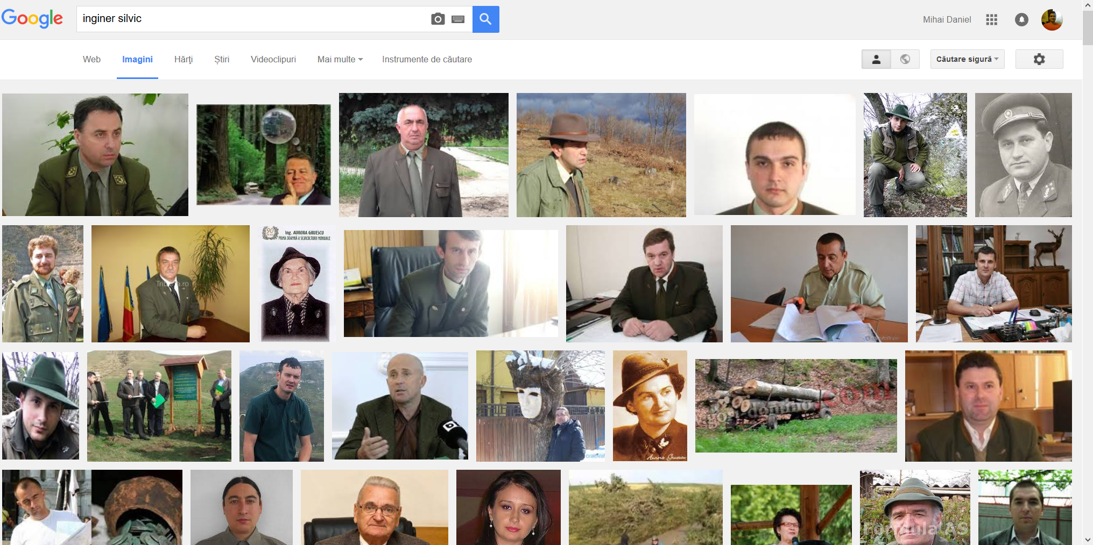
Evoluția percepției

Slide 15
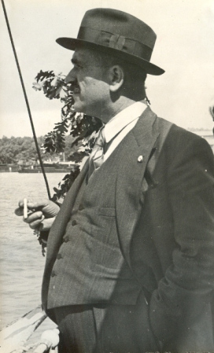
Evoluția percepției – in trecut
Marin Drăcea (1936), potrivit căruia „Am putut vorbi la începutul carierei mele cu un bătrân din ținutul Căldărușanilor, care îmi spunea că singura autoritate care dispunea în trecut de imensele păduri ale Vlăsiei, erau călugării de rând din aceste părți de loc. «Mai tăiați, taică, pustie d-aia de pădure, că e destulă !» - aceasta erau ordonanțele forestiere, care au tronat […] în materie de economie forestieră românească”.

Slide 16
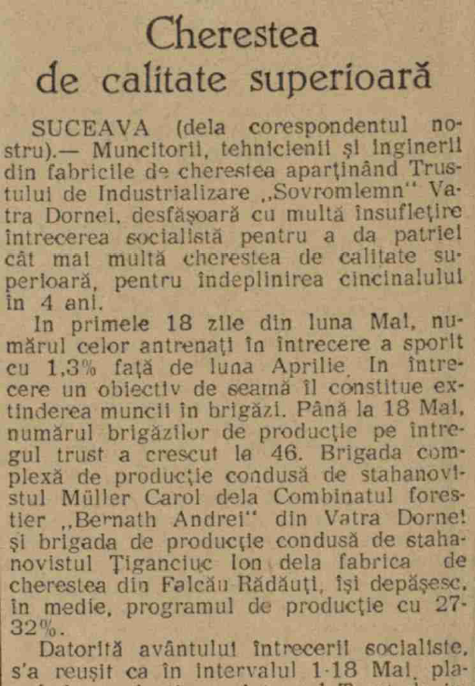
Evolutia perceptiei - comunism

Slide 17
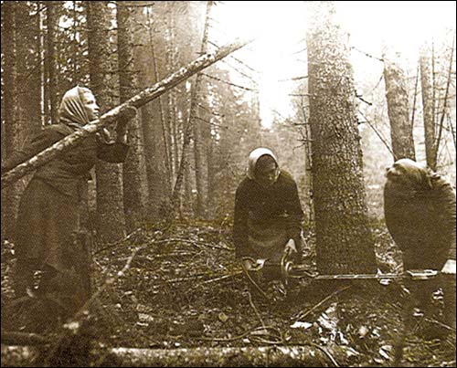
Evolutia perceptiei
1953

Slide 18
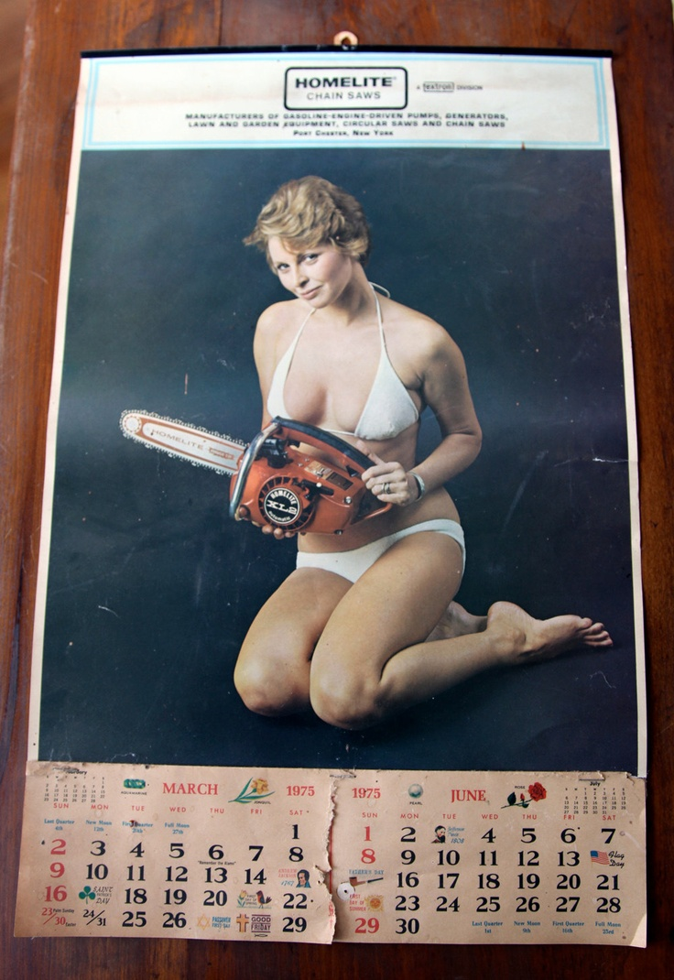
Evolutia perceptiei
1975
1953

Slide 19

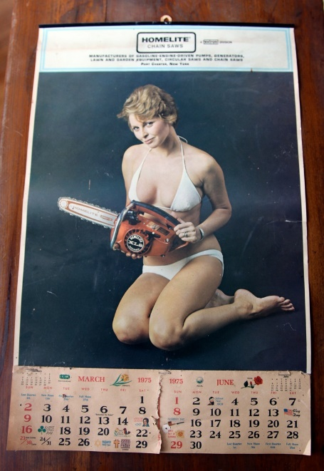
Evolutia perceptiei
Zilele noastre
1953
1975

Slide 20
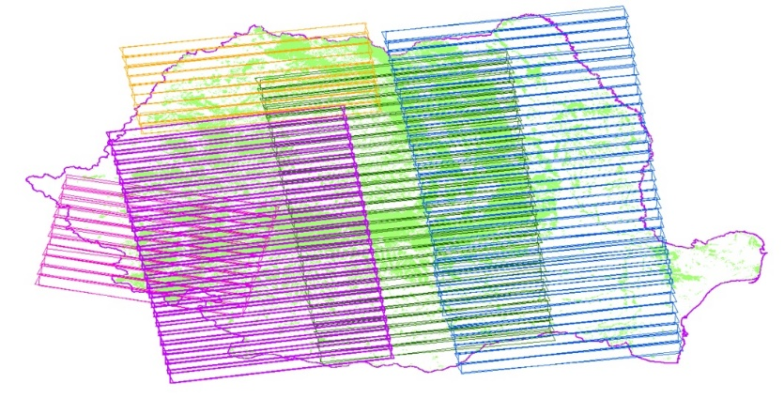
CORONA - Google Satellite

Slide 21
Misiunea Corona
Misiunea Corona a produs imagini satelitare din Război Rece si sunt disponibile prin intermediul portalului USGS Earth Explorer (http://earthexplorer.usgs.gov/) ca benzi de film-pan cromatic scanate, fiecare bandă constând din patru piese de imagine.
România este acoperită de un total de 250 de imagini Corona, grupate în 112 de perechi stereo.
Fiecare imagine Corona acoperă 17 x 230 km, și are rezoluțiile de la 2 la 10 m pe teren, în funcție de misiunea. Cinci misiuni datate între 1960 si 1972 oferă imagini de înaltă rezoluție pentru România.
Problema Corona: sunt imagini necorectate geometric, fără referință spațială

Slide 22
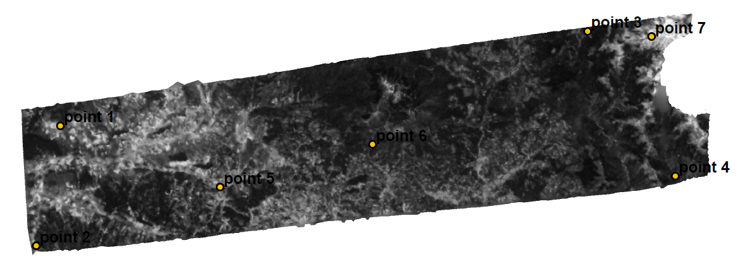
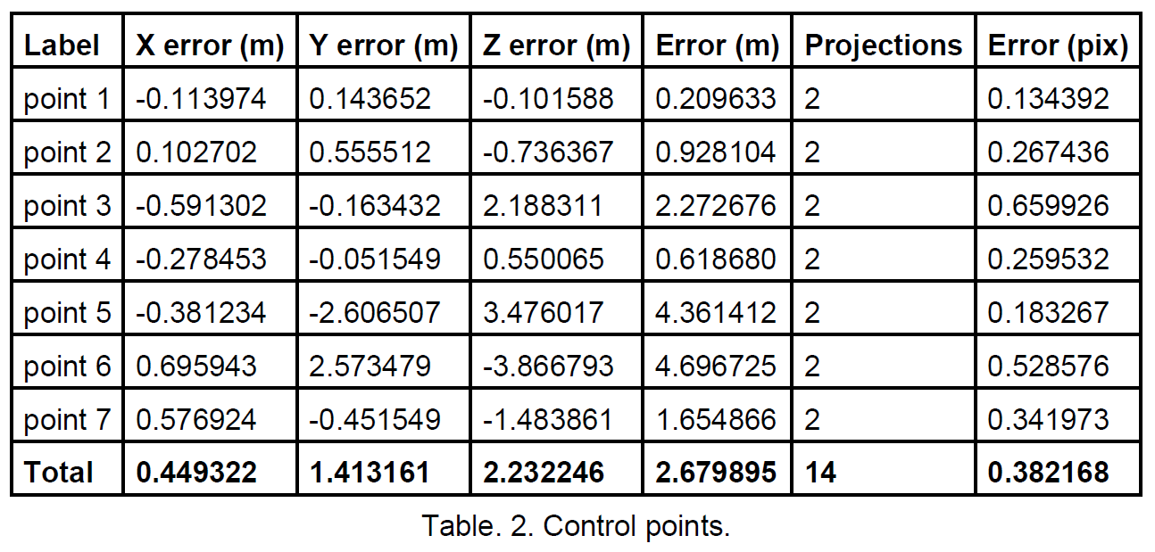
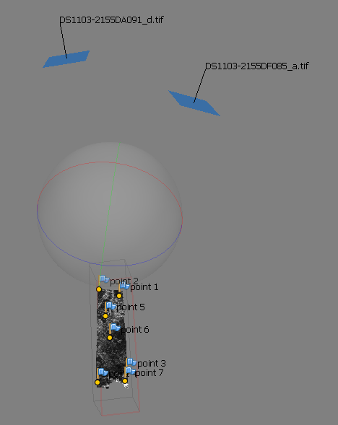
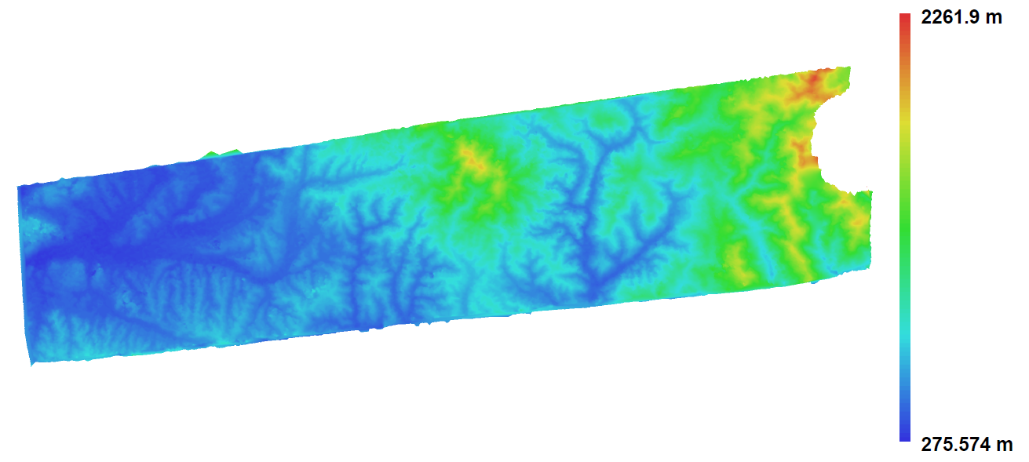
Ortoreferențierea

Slide 23
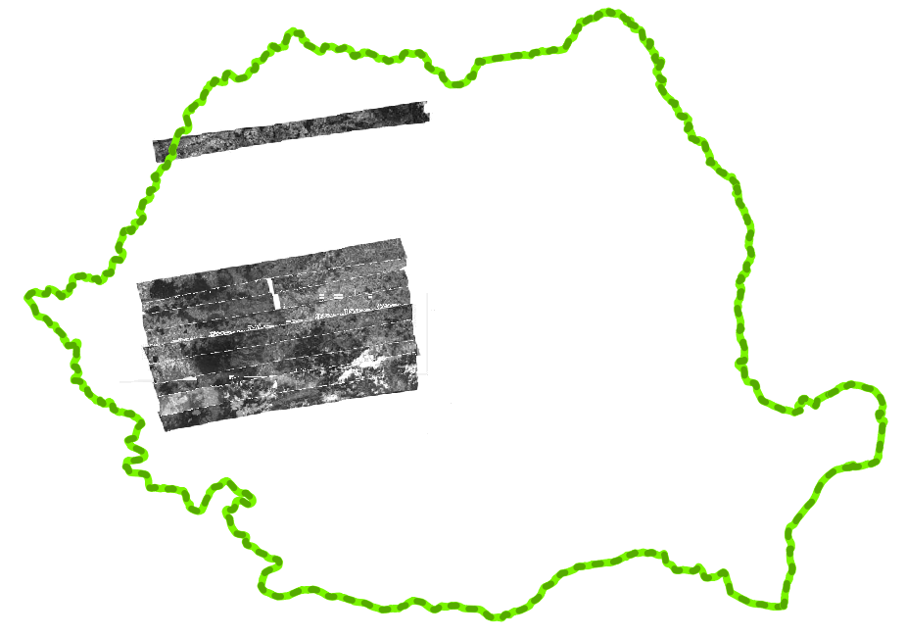
Status

Slide 24
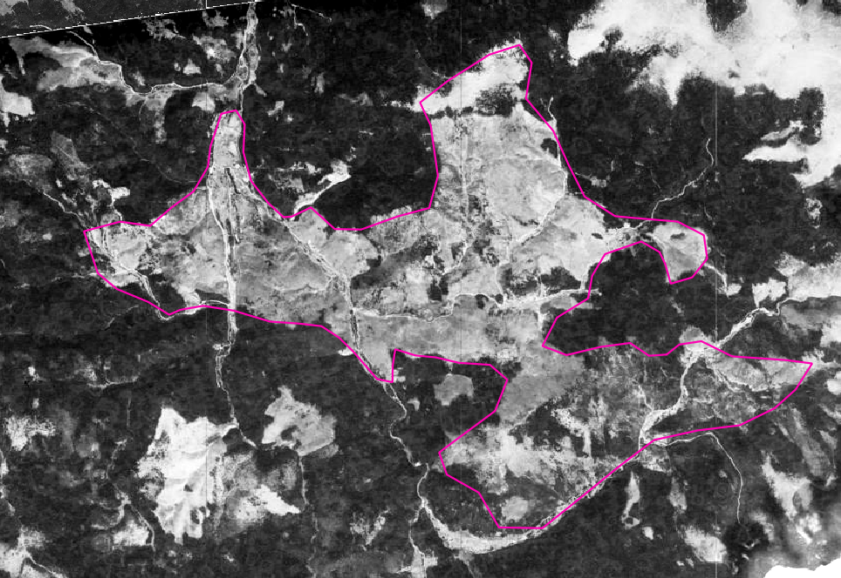
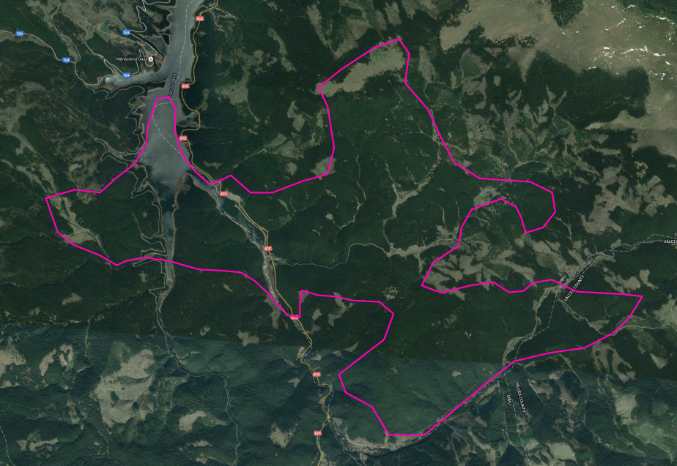
Dimensiunea taierilor - comparatie
Corona
Google Satellite

Slide 25
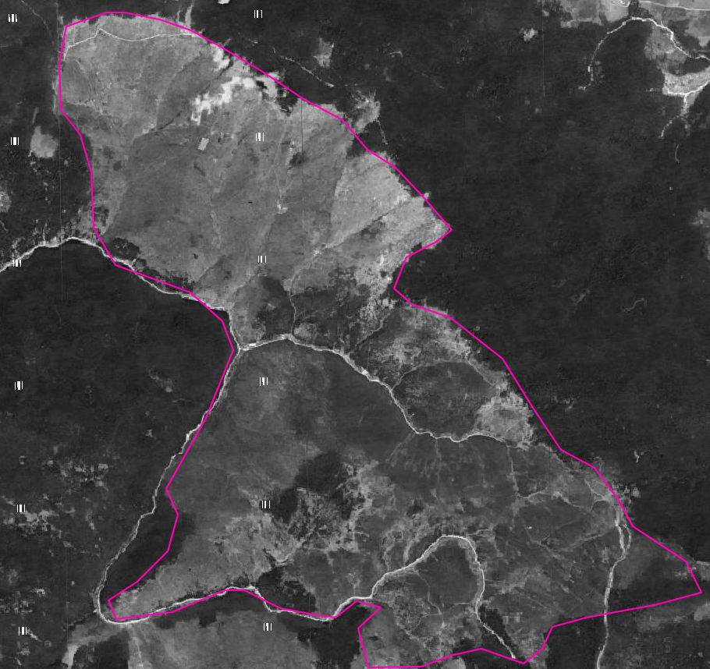
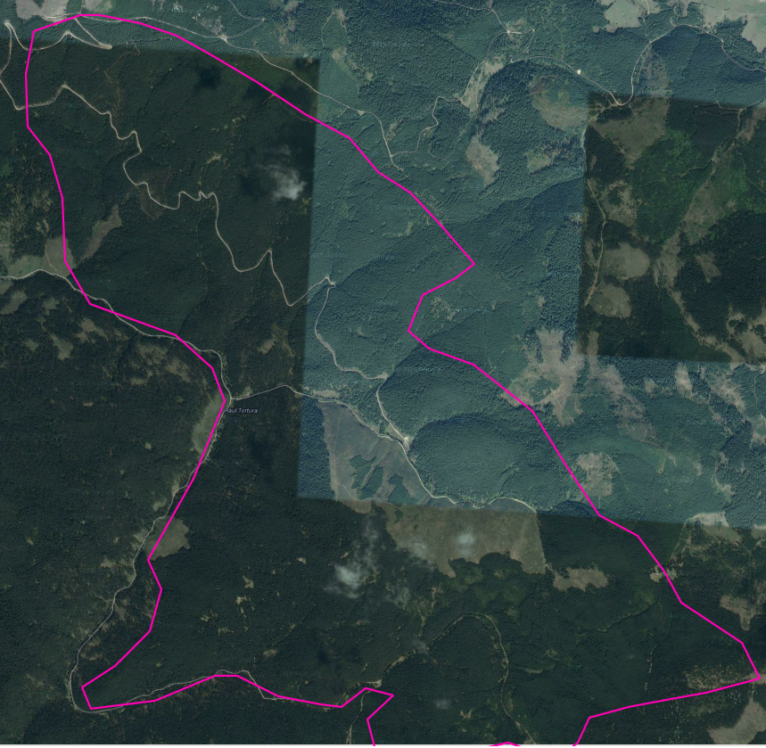
Dimensiunea taierilor - comparatie

Slide 26
Concluzii preliminarii
Suprafețele defrișate în trecut au influențe clare asupra padurilor din zilele noastre
Perioada de dupa al doilea razboi mondial a dus la cele mai intinse suprafețe de păduri tăiate la ras
Perceptia societății asupra pădurii evolueaza prin constientizarea serviciilor complexe pe care le aduce, diferite de nevoia de lemn
Exista o discrepanța in societate privind defrișarea… adevarul ramanand la mijloc

Slide 27
Va mulțumesc pentru atenție

